Slide 1


MEDIA
AUDIO VISUAL
© syaifulhalim

Slide 2
Kamera Analog dan Kamera Digital
© syaifulhalim

Slide 3

TUJUAN PERKULIAHAN
memahami perkembangan teknologi industri penyiaran
memahami pola kegiatan di lingkungan industri penyiaran
memahami teori dan praktik tata fotografi elektronika untuk televisi, baik secara single-cam atau multy-cam
memahami faktor-faktor pendukung dalam kegiatan tata fotografi elektronika untuk televisi, baik secara taping atau live

Slide 4
Bicara tentang kamera tidak akan habisnya bahkan tidak ada puasnya, beberapa teknologi disajikan oleh
para produsen
kamera
untuk
dengan
merekam
teknologi gambar
super
dengan kecepatan tinggi
untuk merekam sebuah moment

Slide 5
“10.000 foto pertamamu adalah yang terburuk,” kata Henry Cartier Brensson.

Slide 6
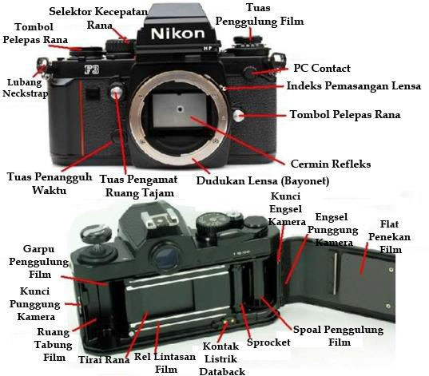
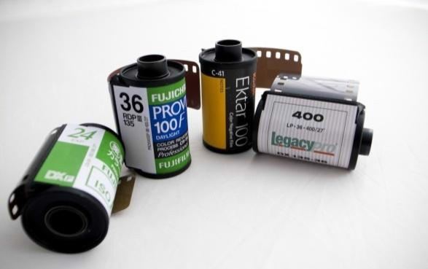
Fungsi Kamera Analog

Slide 7
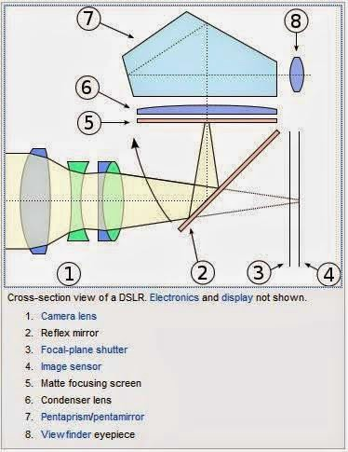
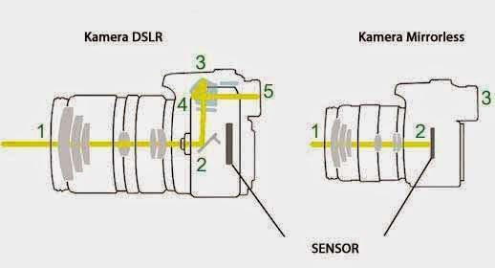
Cermin pantul (hinged mirror) adalah sebuah cermin yang berfungsi memantulkan cahaya yang masuk ke arah prisma penta yang berada di atasnya, dan selanjutnya diteruskan ke jendela bidik sehingga bayangan/ pantulan gambar yang terlihat oleh fotografer akan sama dengan gambar yang terbentuk di film.

Slide 8
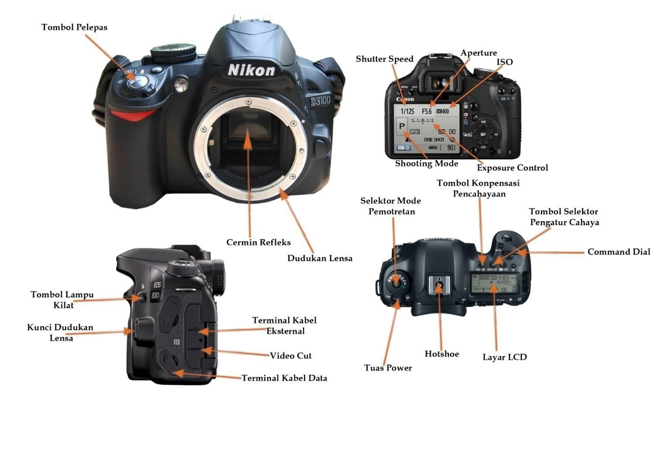
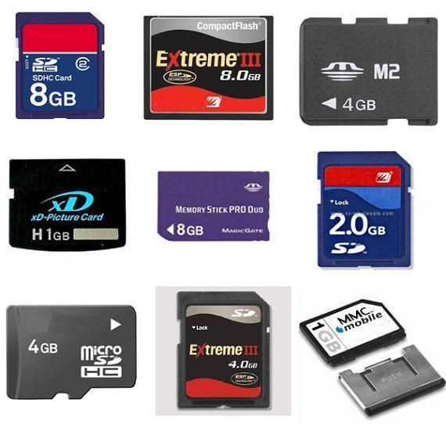
Fungsi Kamera DSLR

Slide 9
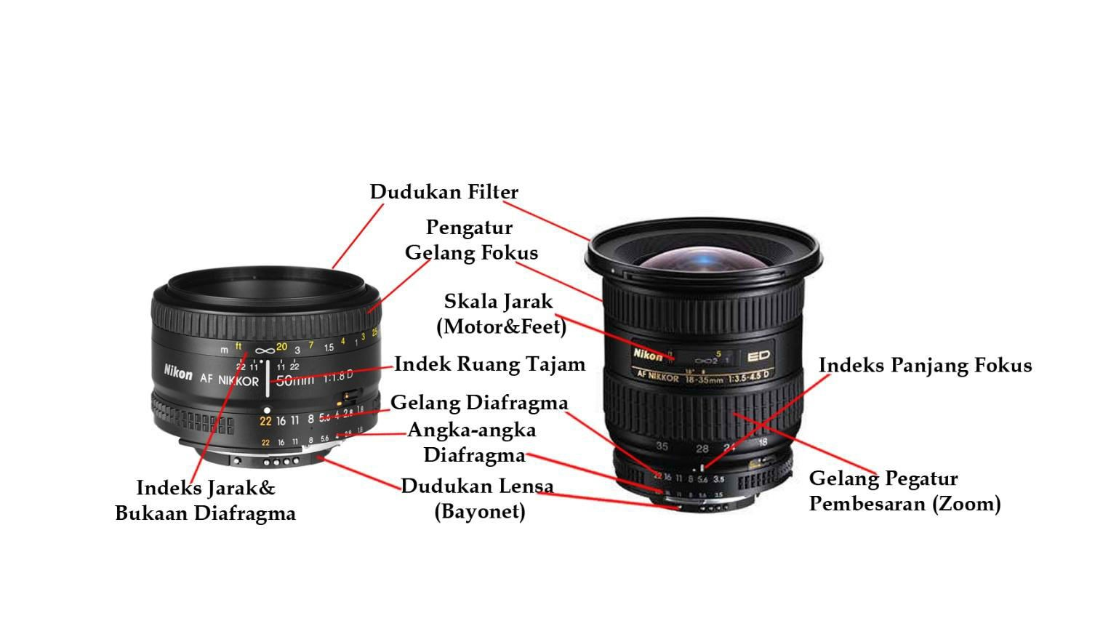
Fungsi Lensa

Slide 10
REFERENSI
Millerson, Gerald. 2003. Video Camera Technique. Oxford: Focal Press.
Ward, Peter. 2003. Digital Video Camerawork. Oxford: Focal Press.
Musbuburger, Robert B. 2003. Single-Camera Video Production. Oxford: Focal Press.
Simon, Steve. 2013. The Passionate Photographer. Jakarta: PT Elex Media Komputindo.

Slide 11
Terima Kasih drs. syaiful HALIM, M.I.Kom

